Slide 1

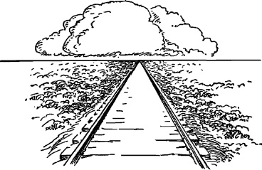
Урок изобразительного искусства в 6 классе «Изображение пространства. Правила линейной перспективы»
Смирнова Татьяна Евгеньевна
МКОУ Шолоховская СШ
Красносельского муниципального района
Костромской области

Slide 2
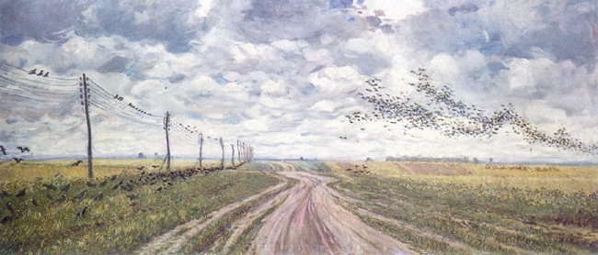
ПЕРСПЕКТИВА – это изображение пространства
А.М.Герасимов «Большак» 1912 г.

Slide 3
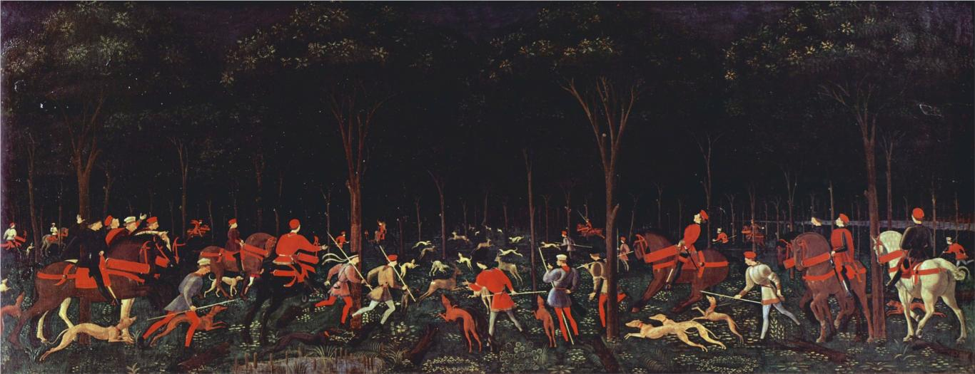
Паоло Учелло «Охота в лесу», 1460

Slide 4

Принцип линейной перспективы

Slide 5
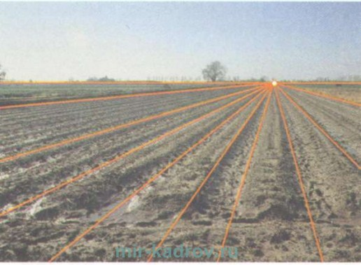
Точка схода на линии горизонта

Slide 6
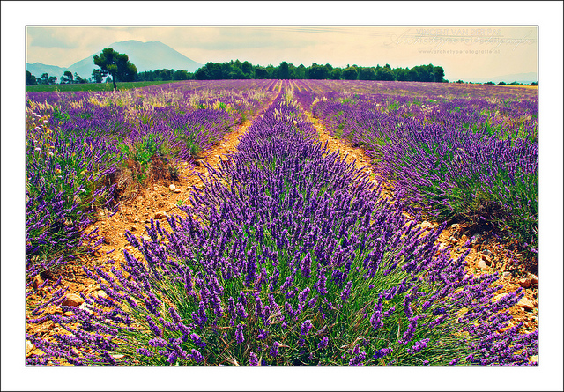

Slide 7
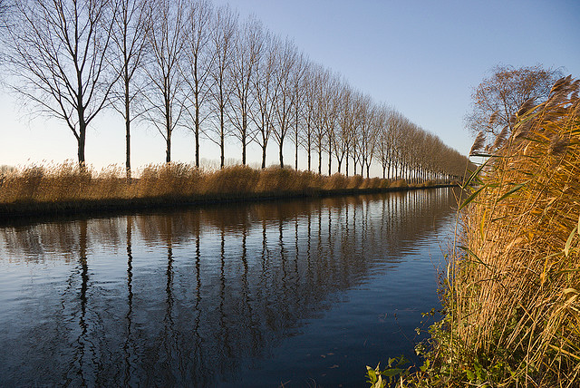

Slide 8
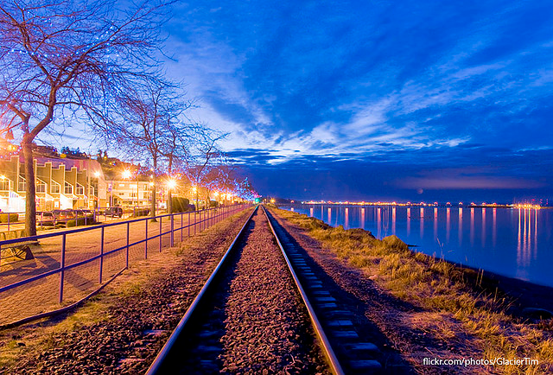

Slide 9
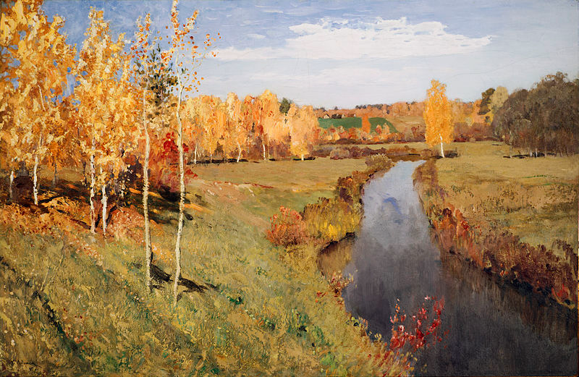
И.И.Левитан «Золотая осень»

Slide 10
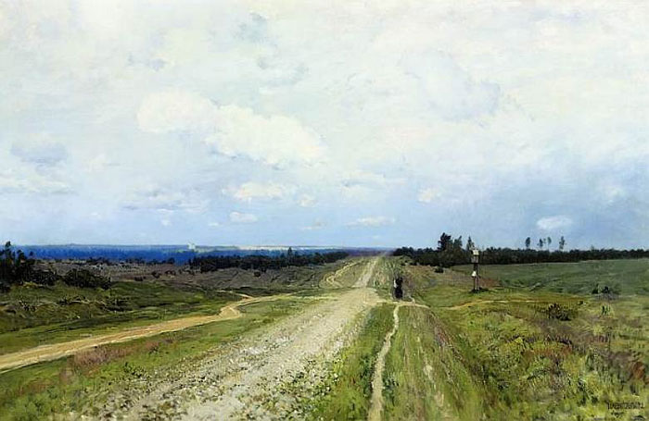
И.И.Левитан «Владимирка»

Slide 11
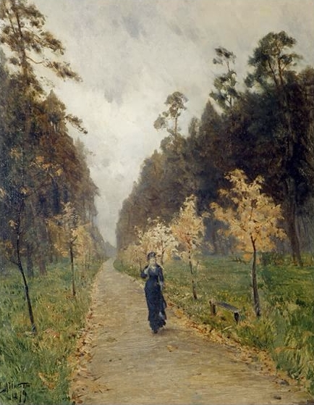
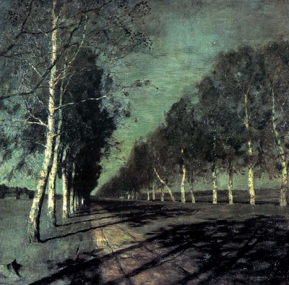
И.Левитан «Лунная ночь»
И.Левитан «Осенний день. Сокольники»

Slide 12
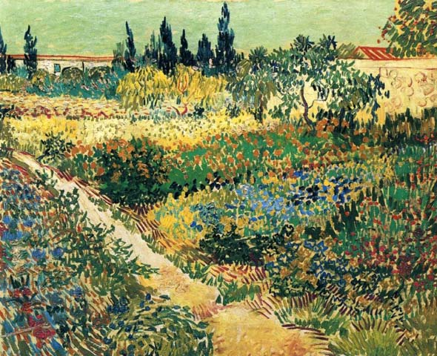
В. Ван Гог «Сад с цветами», 1888 г

Slide 13
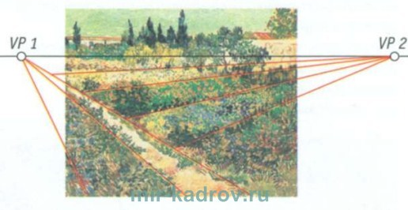
Две точки схода в пейзаже

Slide 14
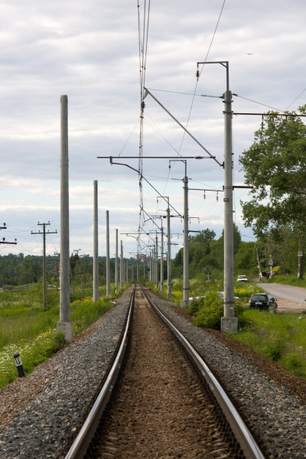
Правила линейной перспективы:
- предметы по мере удаления становятся меньше;
- линии, уходящие вдаль, сходятся на линии горизонта в точке схода.

Slide 15
Чистый лист

Slide 25
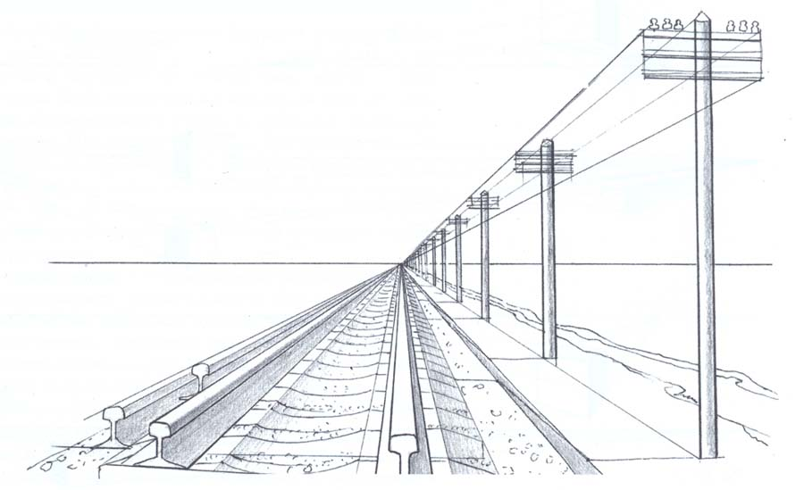
Пример линейной композиции

Slide 26
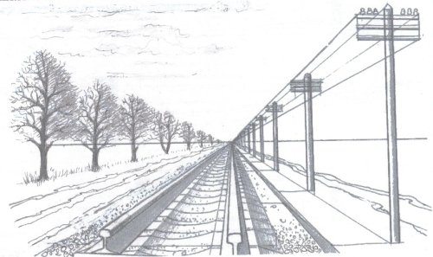
Линейная перспектива

Slide 27

СПАСИБО ЗА ВНИМАНИЕ!

